Slide 1
TIẾT 47+48+49+50 CHỦ ĐỀ
NHỮNG CHUYỂN BIẾN KINH TẾ, XÃ HỘI VIỆT NAM VÀ PHONG TRÀO YÊU NƯỚC CHỐNG PHÁP TỪ ĐẦU THẾ KỈ XX ĐẾN NĂM 1918

Slide 2
QUÁ TRÌNH PHÁP XÂM LƯỢC VŨ TRANG Ở VIỆT NAM
KHAI THÁC THUỘC ĐỊA LẦN THỨ NHẤT
1884
1896
1858
1897
Pháp xâm lược vũ trang VN
Hoàn thành xâm lược vũ trang Việt Nam
Cơ bản hoàn thành bình định VN
Hoàn thiện bộ máy cai trị
1914

Slide 3
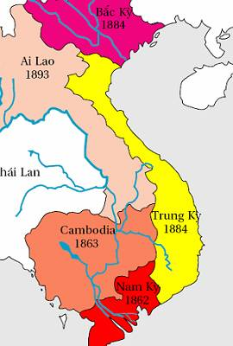
CHỦ ĐỀ: NHỮNG CHUYỂN BIẾN VỀ KINH TẾ, XÃ HỘI Ở VIỆT NAM VÀ PHONG TRÀO YÊU NƯỚC CHỐNG PHÁP TỪ ĐẦU THẾ KỶ XX ĐẾN NĂM 1918
I. CHÍNH SÁCH KHAI THÁC THUỘC ĐỊA CỦA THỰC DÂN PHÁP
1. Tổ chức bộ máy nhà nước
LIÊN
BANG
ĐÔNG
DƯƠNG
Pháp đã tổ chức bộ máy nhà nước ở Đông Dương như thế nào?

Slide 4
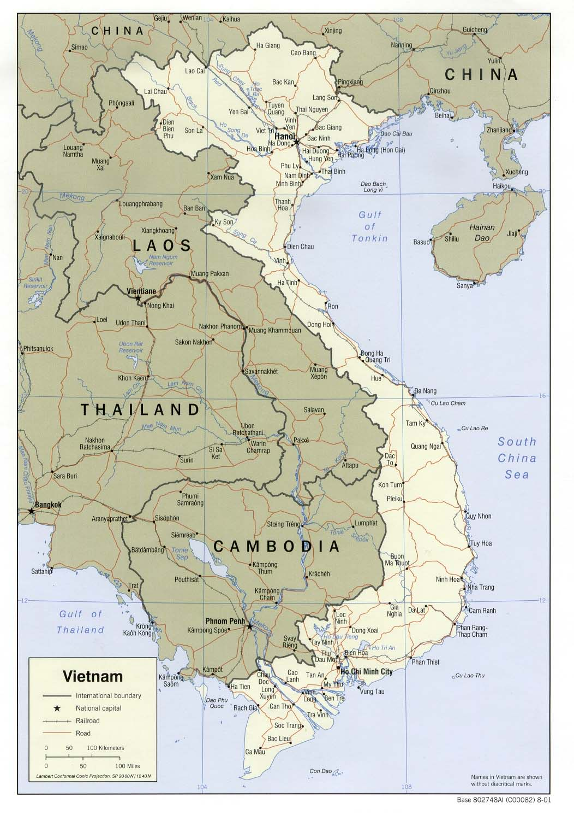
BẢN ĐỒ LIÊN BANG ĐÔNG DƯƠNG
Pháp chia Đông Dương làm 5 xứ: Bắc kỳ, Trung kỳ, Nam kỳ, xứ Lào và xứ Cam-pu-chia.
BẮC KỲ
LÀO
TRUNG KỲ
CAM PU CHIA
NAM KỲ

Slide 5
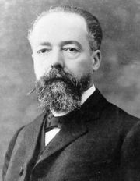
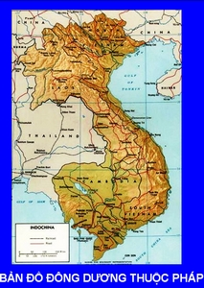
Toàn quyền Đông Dương Paul Doumer (từ 1897-1902), người cho tiến hành cuộc khai thác thuộc địa lần thứ nhất tại Việt Nam.

Slide 6
Sau khi chiếm được nước ta, thực dân Pháp đã làm gì?
I. Cuộc khai thác thuộc địa của thực dân Pháp
1. Tổ chức bộ máy nhà nước.
Năm 1897, Pháp thành lập Liên bang Đông Dương đứng đầu là Toàn quyền Đông Dương
:

Slide 7
ĐẤT NỬA BẢO HỘ
ĐẤT
BẢO
HỘ
ĐẤT
THUỘC PHÁP

Slide 8
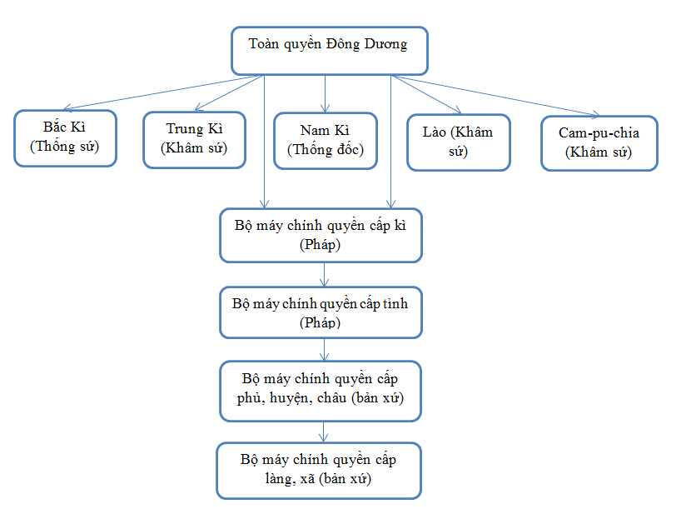

Slide 9
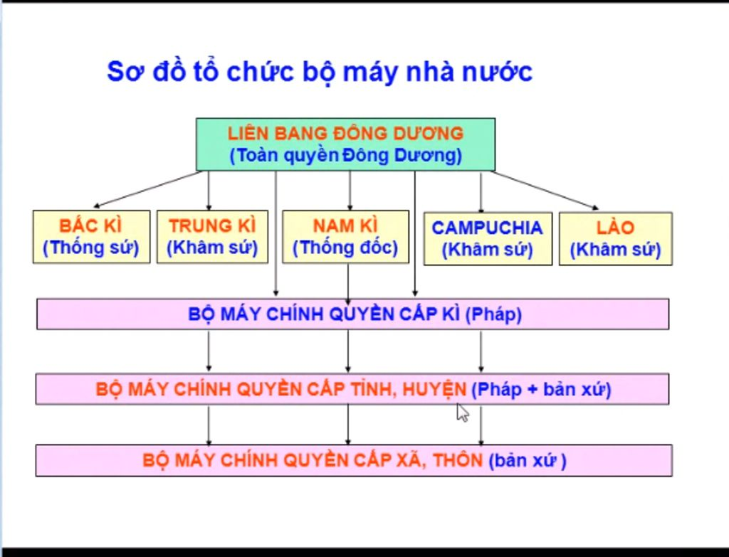
Em có nhận xét gì về tổ chức bộ máy cai trị của thực dân Pháp?
Dựa vào thông tin SGK và sơ đồ trên, em hãy mô tả tổ chức bộ máy nhà nước Đông Dương?

Slide 10
? Việc Pháp tổ chức bộ máy cai trị như vậy nhằm mục đích gì?
Chia rẽ các nước Đông Dương, chia rẽ khối đoàn kết dân tộc Việt Nam. Chia nhỏ để dễ bề cai trị.
- Tăng cường áp bức, kìm kẹp, dễ dàng tiến hành khai thác các nước thuộc địa, làm giàu cho Pháp.
- Biến khu vực Đông Dương thành một tỉnh của Pháp, xóa tên Lào, Cam-pu-chia và Việt Nam trên bản đồ thế giới.

Slide 11
I. Cuộc khai thác thuộc địa của thực dân Pháp
1. Tổ chức bộ máy nhà nước.
Năm 1897, Pháp thành lập Liên bang Đông Dương đứng đầu là Toàn quyền Đông Dương
- Việt Nam bi chia làm 3 xứ với ba chế độ khác nhau.
->Bộ máy nhà nước từ trung ương đến cơ sở đều do Pháp nắm
=> Nhà nước thuộc địa nửa phong kiến.
:

Slide 12
2. Chính sách kinh tế
Lĩnh vực | Chính sách
Nông nghiệp
Công nghiệp
Giao thông vận tải
Thương nghiệp và tài chính

Slide 13
Số liệu ruộng đất bị Pháp chiếm
ha
Bắc Kì
(470.000 ha)
Cả nước
(10.900 ha)
Cả nước
(301.000 ha)
Nam Kì
(1.528.000 ha)

Slide 14
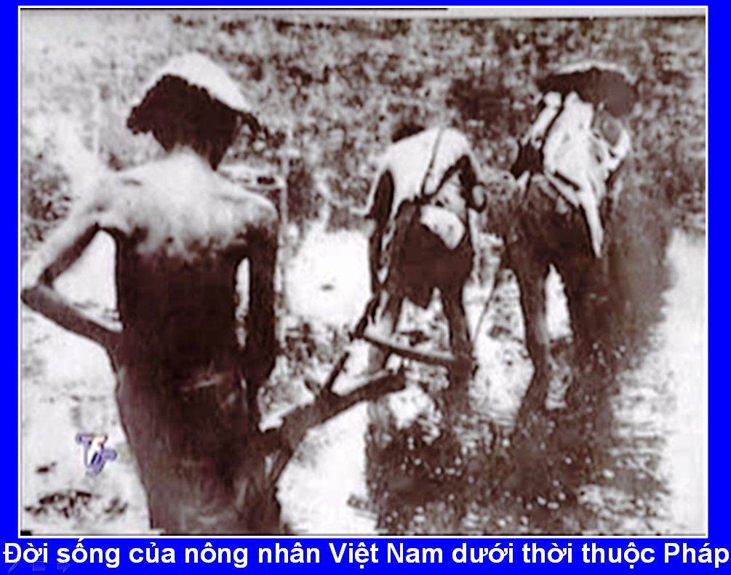
NÔNG DÂN VIỆT NAM THỜI PHÁP THUỘC
Notes:
14

Slide 15
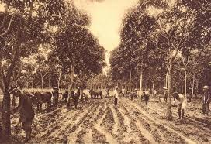
Đồn điền cao su của Pháp tại miền Nam

Slide 16
2. Chính sách kinh tế
Lĩnh vực | Chính sách
Nông nghiệp
Công nghiệp
Giao thông vận tải
Thương nghiệp và tài chính
-Đẩy mạnh cướp đoạt ruộng đất.
- Bóc lột nông dân bằng “phát canh thu tô”.
Khai thác than, kim loại.
Sản xuất xi măng, gạch ngói, điện, xay xát gạo…

Slide 17
Tổng sản lượng khai thác than
Tấn
(285.915 tấn)
(415.000 tấn)
(500.000 tấn)

Slide 18
2. Chính sách kinh tế
Lĩnh vực | Chính sách
Nông nghiệp
Công nghiệp
Giao thông vận tải
Thương nghiệp và tài chính
-Đẩy mạnh cướp đoạt ruộng đất.
- Bóc lột nông dân bằng “phát canh thu tô”.
Khai thác than, kim loại.
Sản xuất xi măng, gạch ngói, điện, xay xát gạo…
- Tăng cường xây dựng hệ đường bộ,đường sắt để bóc lột kinh tế và phục vụ mục đích quân sự.
- Độc chiếm thị trường.Tăng thuế cũ và thu thêm thuế mới

Slide 19
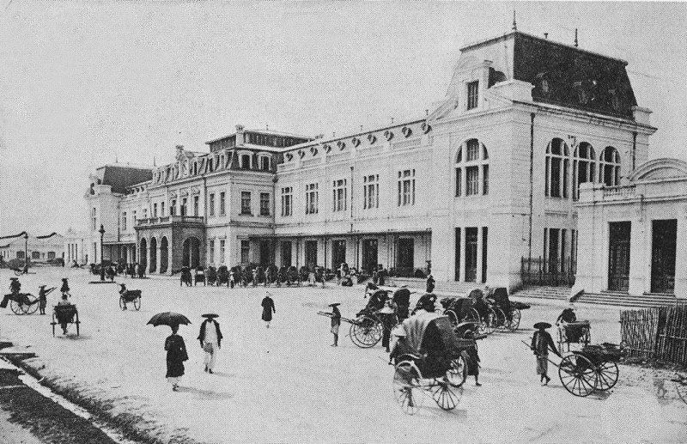
GIAO THÔNG VẬN TẢI
Ga Hà Nội (1900)

Slide 20
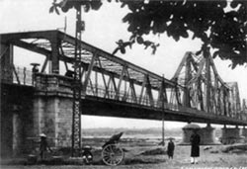
Cầu Long Biên

Slide 21
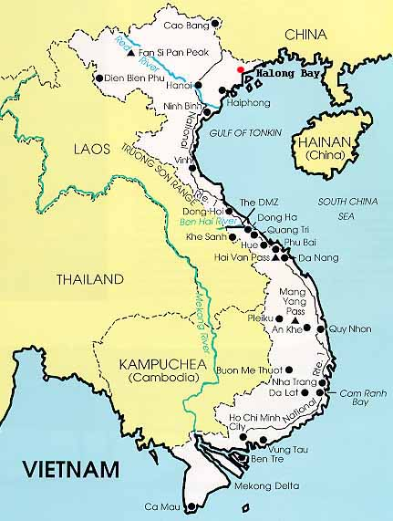
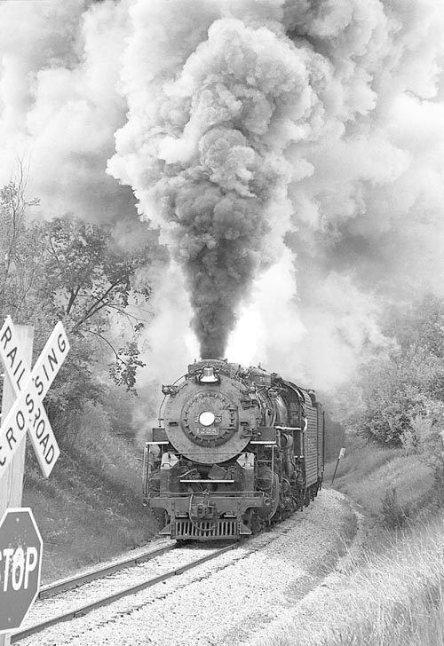
Tuyến đường sắt xuyên Việt được xây dựng năm 1902
Notes:
21

Slide 22
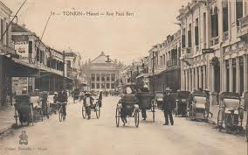
Đường bộ thời Pháp thuộc

Slide 23
Bóc lột triệt để nguồn tài nguyên thiên nhiên và sức lao động của nhân dân bản xứ.
Phục vụ nhu cầu về thị trường nguyên liệu và nhân công.
Bù đắp những thiệt hại trong quá trình xâm lược và bình định Việt Nam.
Theo em mục đích của chính sách kinh tế của Pháp là gì

Slide 24
?Những tác động của chính sách kinh tế ấy đối với nền kinh tế Việt Nam?
*Tích cực: Đẩy nền kinh tế Việt Nam đi theo hướng TBCN, hàng hóa nhiều, phong phú hơn, thành thị và tầng lớp thị dân xuất hiện cũng nhiều hơn→ Đời sống có phần văn minh hơn.
*Tiêu cực: Phát triển què quặt, không bền vững
+ Tài nguyên thiên nhiên bị khai thác kiệt quệ
+ Người dân bị bóc lột đến xương tủy với giá nhân công rẻ mạt và các loại thuế nặng nề, vô lí, tàn nhẫn.
+ Công nghiệp phát triển nhỏ giọt, thiếu hẳn CN nặng.

Slide 25
3. Chính sách văn hóa, giáo dục
Về văn hóa, giáo dục thực dân Pháp thực hiện những chính sách gì?

Slide 26
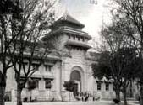
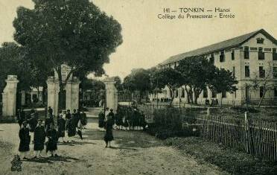
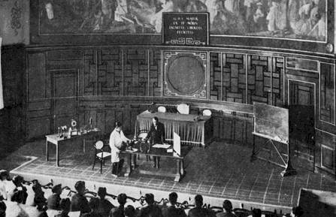
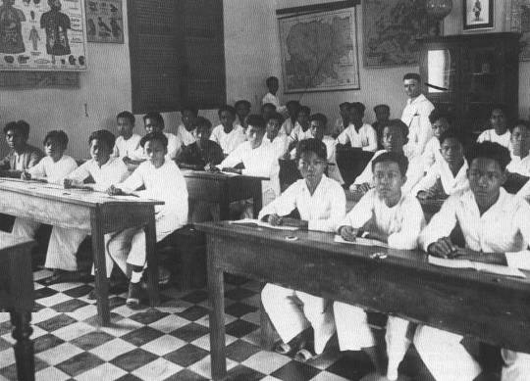
Trường Đại học Đông Dương (Đại học quốc gia Hà Nội ngày nay)
Trường Bưởi (Trường Chu Văn An-Hà Nội)
Giờ học môn Vật lý tại giảng đường Đại học Đông Dương
Trong lớp học

Slide 27
HỆ THỐNG GIÁO DỤC PHỔ THÔNG THỜI PHÁP THUỘC
Chữ Hán
BẬC ẤU HỌC
(xã, thôn)
Chữ quốc ngữ
Chữ Hán
BẬC TIỂU HỌC
Chữ quốc ngữ
(phủ, huyện)
Tiếng Pháp (tự nguyện)
Chữ Hán
BẬC TRUNG HỌC
Chữ quốc ngữ
(tỉnh)
Tiếng Pháp (bắt buộc)

Slide 28
3. Chính sách văn hóa, giáo dục
Theo em, mục đích chính sách văn hoá giáo dục của thực dân Pháp ở Việt Nam có phải là “khai hoá văn minh” cho người Việt không?
Mục đích của việc mở các cơ sở văn hoá?
Đến 1919 Pháp vẫn duy trì chế độ giáo dục của thời phong kiến.
- Mở trường học đào tạo người bản xứ phục vụ cho Pháp.
Mở một số cơ sở văn hóa, y tế.
 Thực hiện chính sách ngu dân nô dịch về văn hoá.

Slide 29
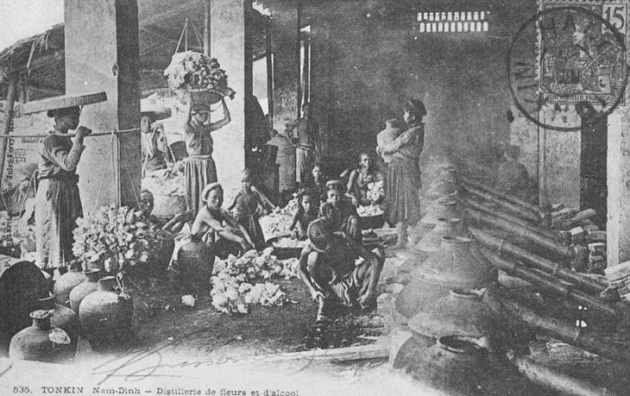
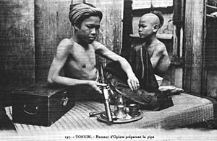
Cảnh hút thuốc phiện và nấu rượu thời Pháp thuộc

Slide 30
“Chúng lập ra nhà tù nhiều hơn trường học, chúng thẳng tay chém giết những người yêu nước, thương nòi của ta, chúng tắm những cuộc khởi nghĩa của ta trong những bể máu. Chúng ràng buộc dư luận, thi hành chính sách ngu dân. Chúng dùng thuốc phiện, rượu cồn để làm cho nòi giống ta suy nhược…”
(Hồ Chủ tịch, "Tuyên ngôn độc lập")

Slide 31
II. Những chuyển biến kinh tế, xã hội của Việt Nam
1. Các vùng nông thôn:
a. Giai cấp địa chủ:
- Đầu hàng làm tay sai cho Pháp, số lượng ngày càng đông.
- Thái độ chính trị :
+ Địa chủ lớn: Câu kết với Pháp đàn áp, bóc lột nhân dân.
+ Địa chủ vừa và nhỏ: có tinh thần yêu nước

Slide 32
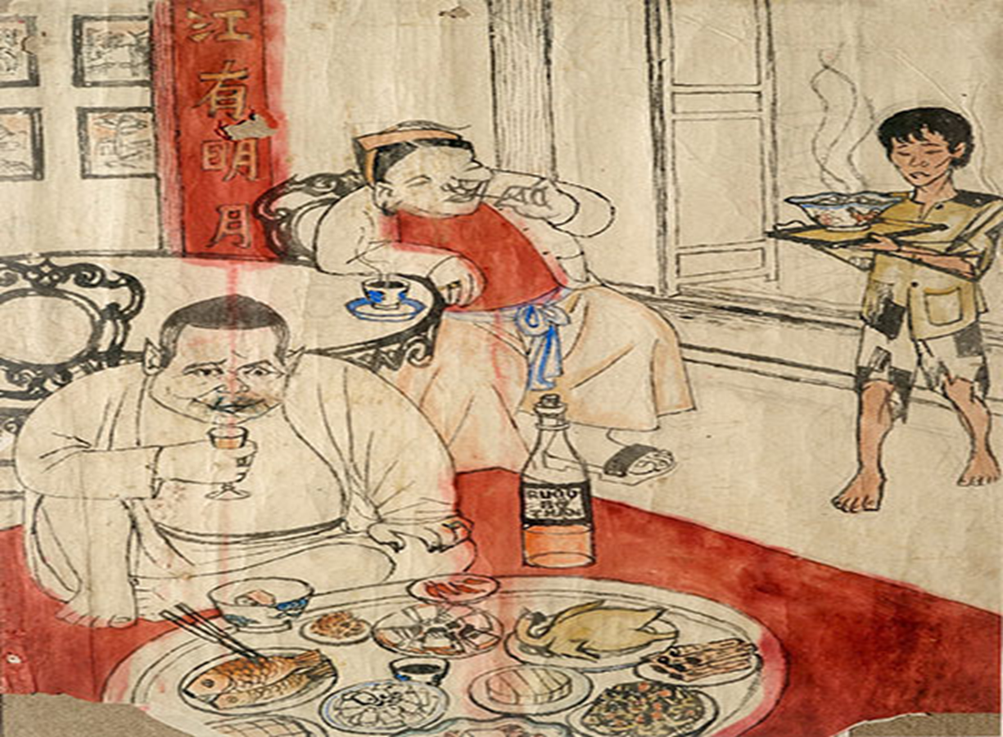
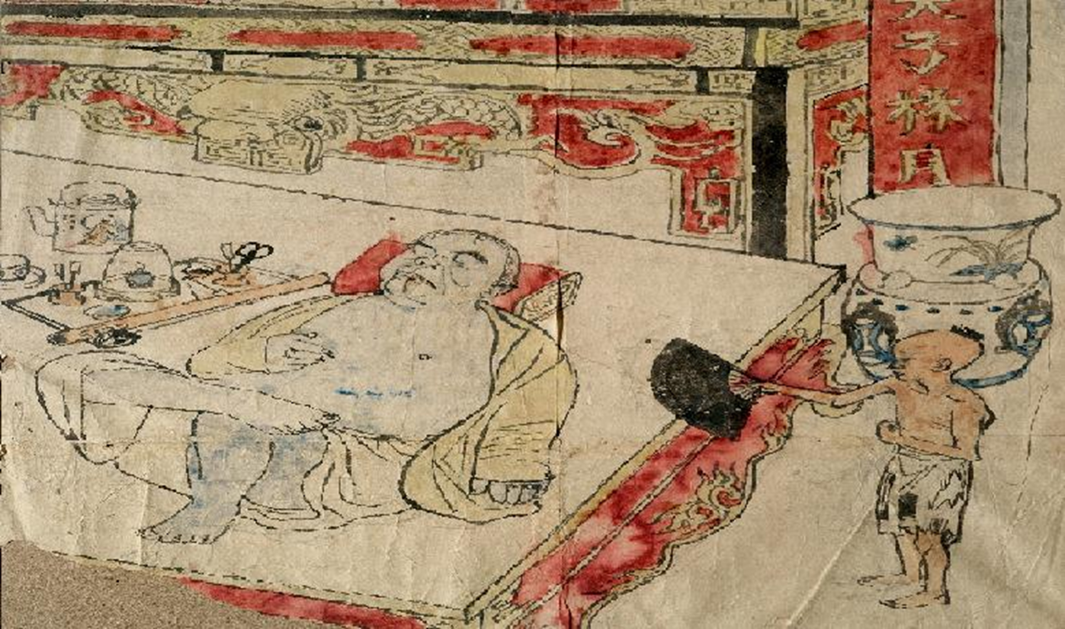
Giai cấp địa chủ Phong Kiến

Slide 33
II. Những chuyển biến kinh tế, xã hội của Việt Nam
1. Các vùng nông thôn:
a. Giai cấp địa chủ:
- Đầu hàng làm tay sai cho Pháp, số lượng ngày càng đông.
- Thái độ chính trị :
+ Địa chủ lớn: Câu kết với Pháp đàn áp, bóc lột nhân dân.
+ Địa chủ vừa và nhỏ: có tinh thần yêu nước
b. Giai cấp nông dân

Slide 34
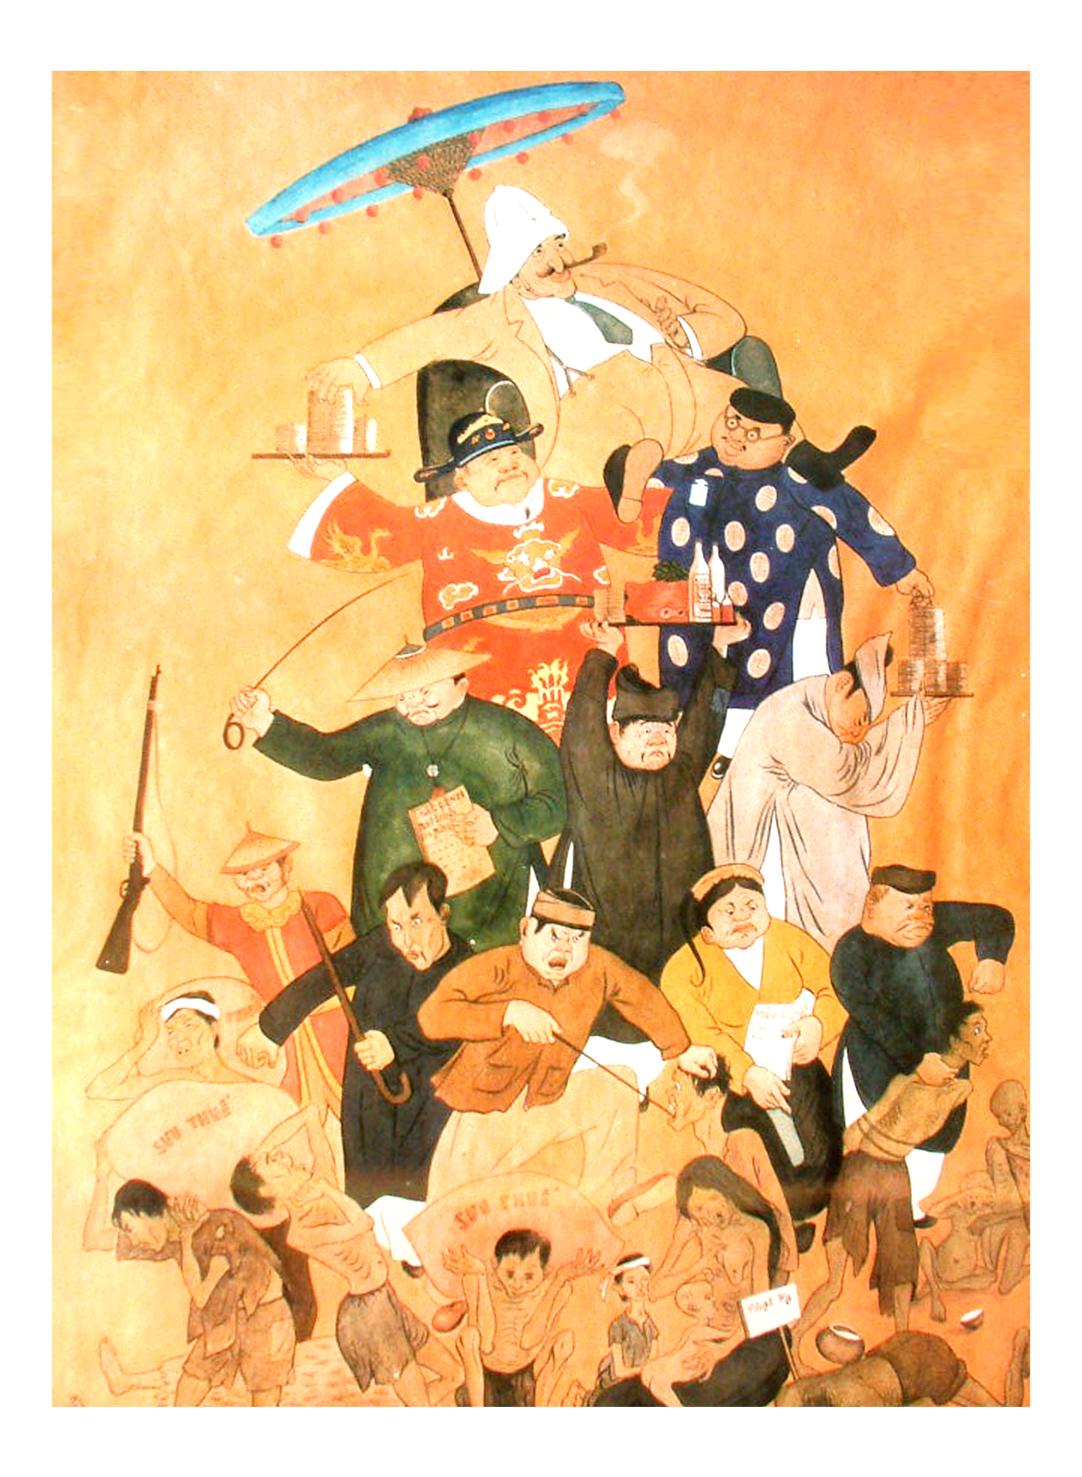
Nông dân Việt Nam dưới thời Pháp thuộc
(Tranh minh họa)

Slide 35
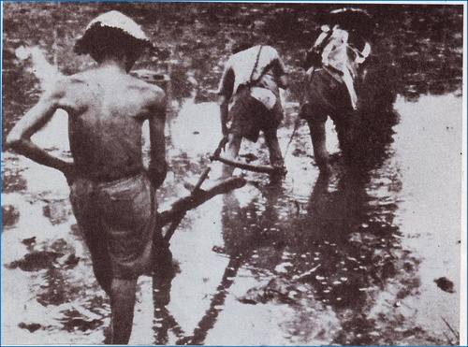
Nông dân Việt Nam thời Pháp thuộc

Slide 36
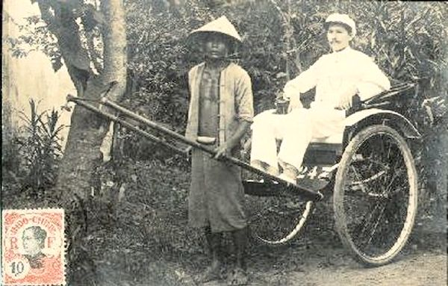
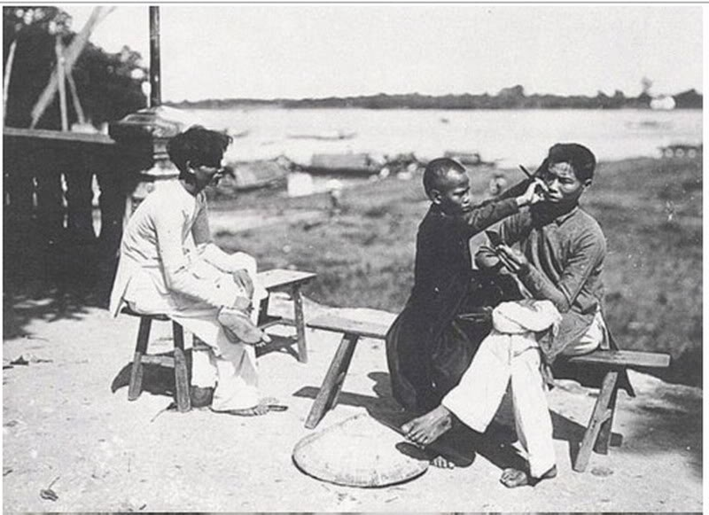
Phu xe
Cắt tóc dạo trên đường phố

Slide 37
"…Nửa đêm thuế thúc trống dồn Sân đình máu chảy, đường thôn lính đầy
Cha trốn ra Hòn Gai cuốc mỏ Anh chạy vào Đất Đỏ làm phu Bán thân đổi lấy đồng xu Thịt xương vùi gốc cao su mấy tầng! Con đói lả ôm lưng mẹ khóc Mẹ đợ con đấu thóc cầm hơi Kiếp người cơm vãi cơm rơi Biết đâu nẻo đất phương trời mà đi! …"
(Trích từ bài thơ " Ba mươi năm đời ta có Đảng" -Tố Hữu)

Slide 38
II. Những chuyển biến kinh tế, xã hội của Việt Nam
1. Các vùng nông thôn:
a. Giai cấp địa chủ:
- Đầu hàng làm tay sai cho Pháp, số lượng ngày càng đông.
- Thái độ chính trị :
+ Địa chủ lớn: Câu kết với Pháp đàn áp, bóc lột nhân dân.
+ Địa chủ vừa và nhỏ: có tinh thần yêu nước
b. Giai cấp nông dân
- Đời sống: cực khổ, bị nhiều tầng áp bức, bóc lột.
- Bị phân hoá.
- Thái độ chính trị: Căm ghét chế độ thực dân Pháp sẵn sàng tham gia, hưởng ứng các phong trào đấu tranh…

Slide 39
“Đời sống nông dân cũng chẳng hơn gì. Đất xấu canh tác thì lạc hậu, do đó năng suất kém, sản lượng 1 ha ở châu Âu là 4.670 kg, ở Nhật Bản là 3.250kg, ở Nam Dương (Inđônêxia) là 2.150 kg, còn ở Đông Dương sản lượng chỉ có 1.214kg.
Người bản xứ đo ruộng đất bằng “mẫu”, chứ không đo bằng hécta. Một mẫu đất tốt sản xuất khoảng 50 thùng thóc trị giá 24đ75. Trong số tiền này, chính phủ đã trích thu 2đ10, khoảng 10%. Nhưng cày cấy mỗi mẫu ruộng, người dân đã phải chi phí hết 28đ50 về tát nước, phân bón, giống má, thuê trâu bò, nhân công, … Như vậy là lỗ vốn mất 3đ75.
… Suốt năm, phần lớn những người nông dân phải ăn rau, ăn khoai. Rất ít khi họ ăn cơm, chỉ trong những ngày giỗ Tết chẳng hạn thì họ mới động đến hạt cơm quý giá ấy.”
( Hồ Chí Minh – Phong trào cách mạng ở Đông Dương)

Slide 40
2. Đô thị phát triển, sự xuất hiện các giai cấp, tầng lớp mới

Slide 41
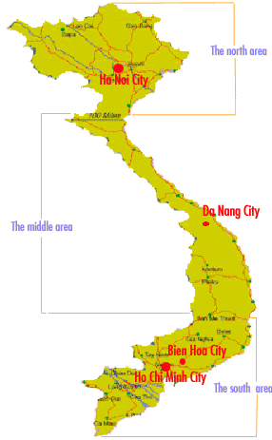
Hải Phòng
Hải Phòng
Nam định
Vinh
Huế
Quy Nhơn
Sài Gòn – Chợ lớn
Sài Gòn – Chợ lớn
Mĩ tho
Lược đồ: Các đô thị Việt Nam cuối TKXIX đầu TKXX
Đô thị Việt Nam đầu thế kỉ XX

Slide 42
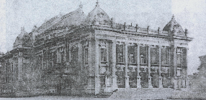
Nhà hát được Pháp xây dựng năm 1901 và hoàn thành năm 1911. Trước kia đây là vùng đất có đầm nước lớn, nên khi xây dựng phải làm móng với 35000 chiếc cọc và 1 lớp bê tông dày 0,9m. Ngôi nhà dài 87m, rộng 30m, chổ cao nhất 34m, được xây dựng theo kiểu kiến trúc nhà hát Opera ở Pari (Pháp). Nhà hát được xây dựng nơi đầu mối tập trung của 6-7 đường phố lớn. Dáng vẻ của nhà hát rất khang trang, bề thế.
H 101: Nhà hát lớn thành phố Hà Nội, hoàn thành xây dựng năm 1911

Slide 43
2. Đô thị phát triển, sự xuất hiện các giai cấp, tầng lớp mới
-Đô thị ra đời và phát triển ngày càng nhiều
Cùng với sự phát triển của đô thị, các giai cấp, tầng lớp mới nào xuất hiện?

Slide 44
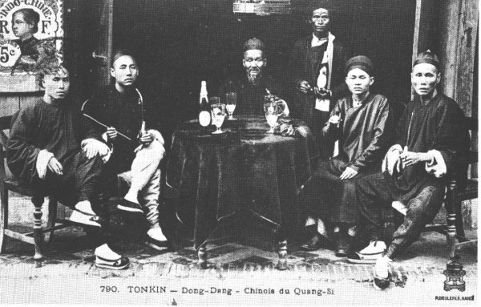
Thái độ của tư sản đối với phong trào giải phóng dân tộc? Vì sao họ có thái độ đó?
Tầng lớp tư sản

Slide 45
2. Đô thị phát triển, sự xuất hiện các giai cấp, tầng lớp mới
-Đô thị ra đời và phát triển ngày càng nhiều
-Tầng lớp tư sản:
+Là các nhà thầu khoán, chủ xưởng, chủ hãng buôn…
+Chưa dám tỏ thái độ tham gia các cuộc vận động giải phóng dân tộc

Slide 46
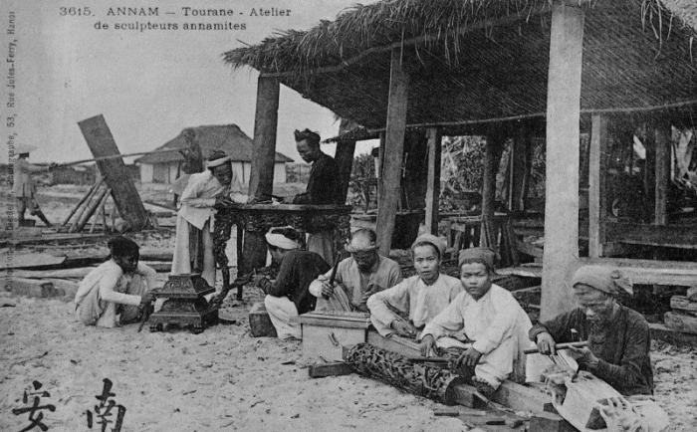
Tầng lớp tiểu tư sản thành thị

Slide 47
2. Đô thị phát triển, sự xuất hiện các giai cấp, tầng lớp mới
-Đô thị ra đời và phát triển ngày càng nhiều
-Tầng lớp tư sản:
+Là các nhà thầu khoán, chủ xưởng, chủ hãng buôn…
+Chưa dám tỏ thái độ tham gia các cuộc vận động giải phóng dân tộc
-Tầng lớp tiểu tư sản:
+Là chủ xưởng nhỏ, viên chức cấp thấp
+Có ý thức dân tộc, tích cực tham gia giải phóng dân tộc

Slide 48
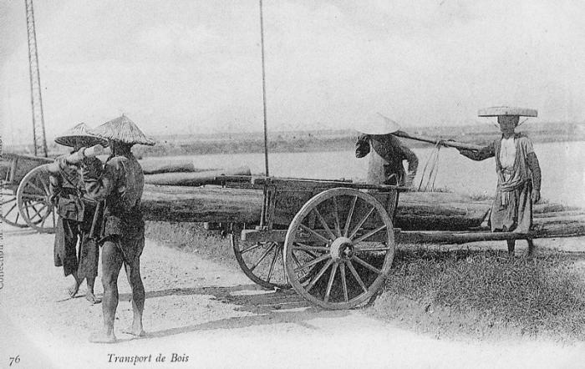
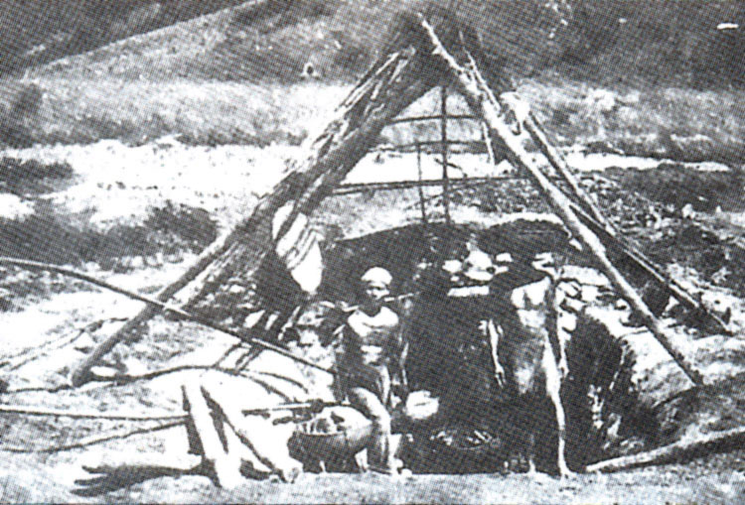
Giai cấp công nhân

Slide 49
2. Đô thị phát triển, sự xuất hiện các giai cấp, tầng lớp mới
-Giai cấp công nhân:
+Xuất thân từ nông dân
+Có tinh thần đấu tranh mạnh mẽ
3. Xu hướng mới trong cuộc vận động giải phóng dân tộc
- Đầu thế kỉ XX, các tư tưởng dân chủ tư sản ở Châu Âu truyền vào nước ta, cùng ảnh hưởng của Nhật Bản.
Tại sao các nhà yêu nước ở Việt Nam thời bấy giờ muốn noi theo con đường cứu nước của Nhật Bản?
Hoàn cảnh dẫn đến sự xuất hiện xu hướng mới trong cuộc vận động giải phóng dân tộc?
- Các nhà yêu nước Việt Nam lao vào cuộc vận động cứu nước với xu hướng mới “xu hướng dân chủ tư sản”.

Slide 50
SƠ KẾT BÀI HỌC
TRÒ CHƠI: “AI NHANH HƠN”
Những chuyển biến
của xã hội Việt Nam
2
1
3
4
5
6
7
8
9

Slide 51
SƠ ĐỒ HỆ THỐNG KIẾN THỨC BÀI HỌC
Những chuyển biến
của xã hội Việt Nam
Đô thị,
sự xuất hiện
giai cấp,
tầng lớp mới
Các vùng
nông thôn
Xu hướng mới
trong cuộc vận động
giải phóng dân tộc
G/c
Địa
chủ
PK
G/c
Nông
dân
Tầng
lớp
Tư sản
Tầng lớp
tiểu TS
G/c
Công
nhân
Xu hướng
Dân chủ tư sản

Slide 52
III. Phong trào chống Pháp từ đầu thế kỉ XX đến năm 1918
1. Phong trào Đông du (1905-1909)
- Năm 1904, Hội Duy tân được thành lập do Phan Bội Châu đứng đầu.
- Mục đích: Lập ra 1 nước Việt Nam độc lập.
Phong trào Duy tân do ai lãnh đạo? Mục đích của phong trào là gì?

Slide 53
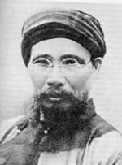
Phan Bội Châu sinh ngày 26-12-1867
tại thôn Sa Nam, xã Đông Liệt, huyện
Nam Đàn , tỉnh Nghệ An, tháng 5-1905
ông thành lập Hội Duy tân, một tổ chức
cách mạng ở Quảng Nam, tháng 1- 1905
Ông sang Nhật mở đầu phong trào Đông
Du. Mặc dù hoạt động ở nước ngoài
nhưng Ông vẫn liên hệ với phong trào
trong nước đấu tranh chống Pháp Năm
1925 ông bị bắt tại Thượng Hải rồi bị
giam ở nhà tù Hoả Lò (Hà Nội). Pháp
định bí mật thủ tiêu ông nhưng không
Thành. Ngày 24-12-1925 Pháp buộc
phải tuyên bố tha bỗng Phan Bội Châu,
thực chất là giam lỏng ông tại Huế.
PHAN BỘI CHÂU (1867 – 1940)

Slide 54
1. Phong trào Đông du (1905-1909)
- Năm 1904, Hội Duy tân được thành lập do Phan Bội Châu đứng đầu.
Mục đích: Lập ra 1 nước Việt Nam độc lập.
Phương pháp: Bạo động vũ trang
- Hoạt động:
+ Nhờ Nhật giúp đỡ khí giới, lương thực.
+ Đưa học sinh sang Nhật học
+ Viết sách báo tuyên truyền yêu nước
Phan Bội Châu và hội Duy tân đã có những hoạt động gì?

Slide 55
1. Phong trào Đông du (1905-1909)
- Hoạt động:
+ Nhờ Nhật giúp đỡ khí giới, lương thực.
+ Đưa học sinh sang Nhật học
+ Viết sách báo tuyên truyền yêu nước
- Kết quả:
Tháng 3/1909, Phong trào Đông du tan rã => Hội Duy tân ngừng hoạt động.

Slide 56
Động cơ nào khiến Phan Bội Châu muốn nhờ cậy vào Nhật để
đánh Pháp? Em nghĩ gì về chủ trương cầu viện của Phan Bội
Châu?
- Vì quá tin vào tình "đồng chủng", " đồng văn" nên Phan Bội Châu
nhờ Nhật giúp đỡ.
- Dựa vào Nhật để xúc tiến chuẩn bị bạo động, chủ trương bạo
động là đúng, nhưng tư tưởng cầu viện là sai lầm, dựa vào Nhật để
chống Pháp là điều ấu trĩ, sai lầm. Vì Pháp và Nhật đều là đế quốc.
Đây chính là nguyên nhân sâu xa dẫn đến thất bại của PT Đông Du

Slide 57
2. Đông Kinh nghĩa thục (1907)
Thành lập: tháng 3/1907
Lãnh đạo: Lương Văn Can, Nguyễn Quyền
Đông Kinh nghĩa thục được thành lập vào thời gian nào? Do ai lãnh đạo?

Slide 58
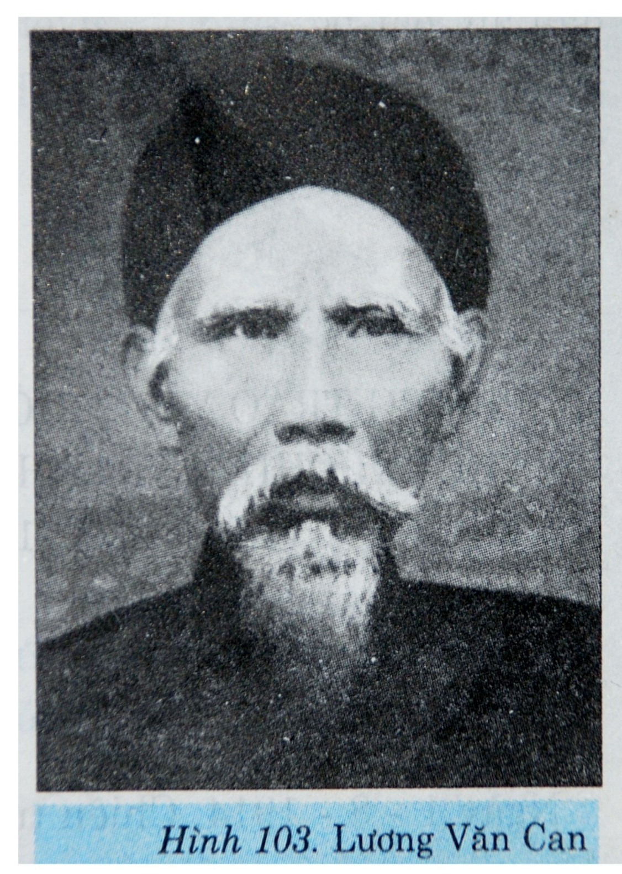
Lương Văn Can sinh năm 1854 làng Nhị Khê, huyện Thượng Phúc, tỉnh Hà Đông. Tháng 3-1907 ông cùng một số sĩ phu Việt Nam thành lập trường Đông Kinh nghĩa thục, do ông làm hiệu trưởng, đây là một trường tư nhưng không thu tiền học, được áp dụng theo mô hình trường ở Nhật Bản trong cuộc Duy tân Minh trị.

Slide 59
2. Đông Kinh nghĩa thục (1907)
Thành lập: tháng 3/1907
Lãnh đạo: Lương Văn Can, Nguyễn Quyền
Đông Kinh nghĩa thục hoạt động ở đâu?

Slide 60
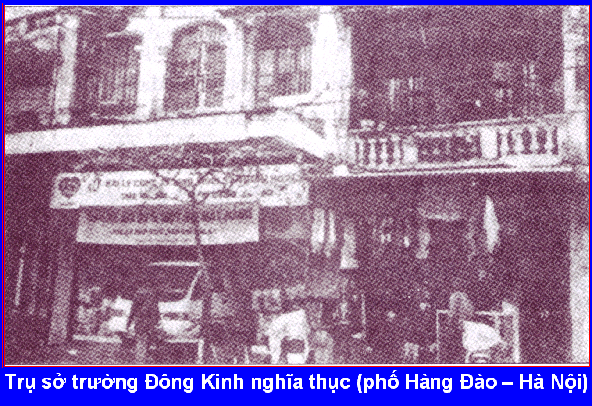

Slide 61
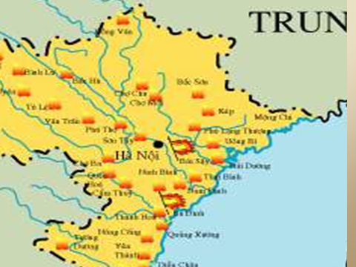
SƠN TÂY
BẮC
NINH
HÀ
ĐÔNG
HẢI DƯƠNG
THÁI BINH
HƯNG YÊN

Slide 62
2. Đông Kinh nghĩa thục (1907)
Thành lập: tháng 3/1907
Lãnh đạo: Lương Văn Can, Nguyễn Quyền
- Hoạt động:
+ Dạy địa lý, lịch sử, khoa học thường thức
+ Bình văn, xuất bản sách báo …
Mục đích hoạt động của Đông Kinh nghĩa thục?
- Mục đích: Truyền bá nếp sống mới, lòng yêu nước
- Kết quả: Tháng 11/1907 Pháp ra lệnh đóng cửa trường.
- Ý nghĩa: Thức tỉnh lòng yêu nước, truyền bá tư tưởng dân chủ, dân quyền và một nền văn hóa mới ở Việt Nam.

Slide 63
3. Cuộc vận động Duy tân và phong trào chống thuế ở
Trung Kì ( 1908)
a. Cuộc vận động Duy tân
- Lãnh đạo: Phan Châu Trinh và Huỳnh Thúc Kháng
- Nội dung: Mở trường dạy học theo lối mới, hô hào chấn hưng thực nghiệp, phổ biến cái mới và vận động làm theo cái mới.

Slide 64
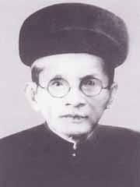
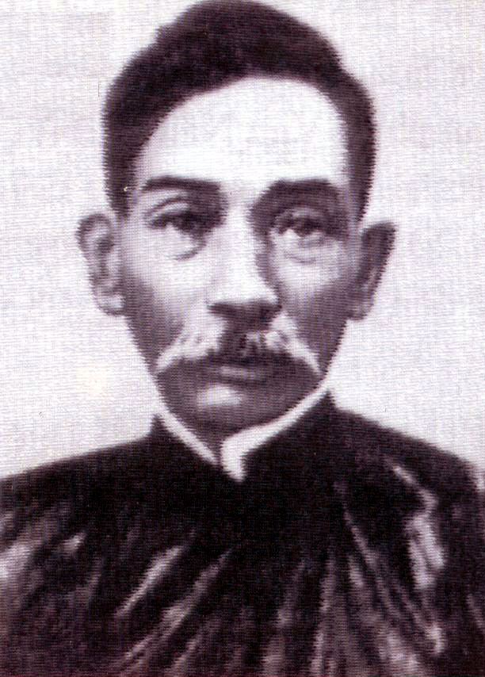
Huỳnh Thúc Kháng
Phan Chu Trinh

Slide 65
3. Cuộc vận động Duy tân và phong trào chống thuế ở
Trung Kì ( 1908)
a. Cuộc vận động Duy tân
- Lãnh đạo: Phan Châu Trinh và Huỳnh Thúc Kháng
- Nội dung: Mở trường dạy học theo lối mới, hô hào chấn hưng thực nghiệp, phổ biến cái mới và vận động làm theo cái mới.
b. Phong trào chống thuế ở Trung Kì

Slide 66
Nguyên nhân dẫn đến phong trào chống thuế ở Trung kì? Diễn biến, kết quả và ý nghĩa của phong trào?

Slide 67
3. Cuộc vận động Duy tân và phong trào chống thuế ở
Trung Kì (1908)
a. Cuộc vận động Duy tân
b. Phong trào chống thuế ở Trung Kì
* Nguyên nhân:
- Ảnh hưởng của cuộc vận động Duy tân. - -Nhân dân Trung Kì điêu đứng vì chính sách của đế quốc và phong kiến.
* Diễn biến: Tháng 3/1908 phong trào nổ ra ở Quảng Nam sau đó lan ra các tỉnh Trung kì.
*Kết quả: Phong trào bị thực dân Pháp đàn áp đẫm máu.

Slide 68



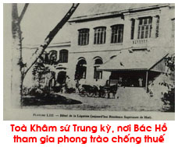


Slide 69
Tính chất của phong trào yêu nước trước Chiến tranh thế giới thứ nhất?
* Tính chất: là phong trào yêu nước mang màu sắc dân chủ tư sản, hình thức bạo động và cải cách.

Slide 70
THẢO LUẬN NHÓM ĐÔI
So sánh chủ trương của Phan Châu Trinh và Phan Bội Châu có điểm gì giống và khác nhau?
* Giống: Đều là phong trào yêu nước theo hướng dân chủ tư sản do các sĩ phu trẻ lãnh đạo.
* Khác nhau:
Phan Bội Châu: Dùng bạo lực kết hợp với cải cách xã hội để giành độc lập
Phan Châu Trinh: Chủ trương tiến hành vận động cải cách mang tính ôn hoà

Slide 71


